Slide 1
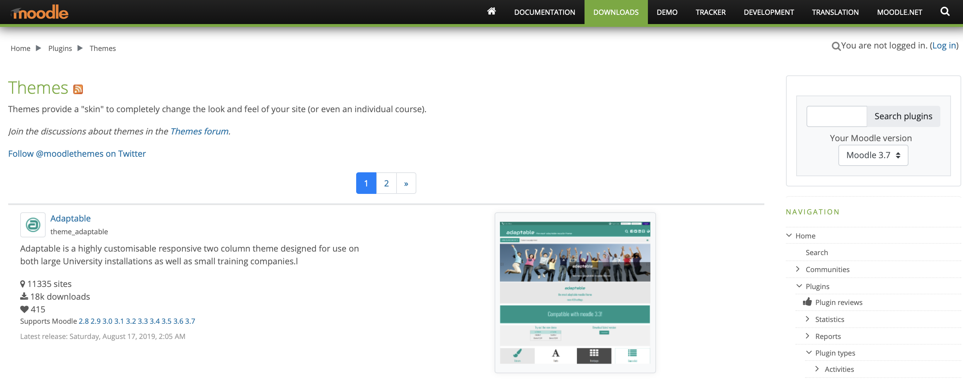
การเปลี่ยนแปลงรูปแบบฉากหลังเว็บ (Themes)
ฉากหลังเว็บหรือธีม (Themes) คือ รูปแบบฉากหลังเว็บไซต์ e-Learning ผู้ดูแลระบบสามารถทำการเปลี่ยนแปลงเป็นฉากหลังตามต้องการได้ ระบบ LMS บางตัว บางตัวเรียกในชื่อ Template ในปัจจุบันโปรแกรม Moodle มีฉากหลังสวยๆ เปิดให้ดาวน์โหลดจำนวนมาก โดยธีมที่ทำการดาวน์โหลดต้องมีเวอร์ชั่นที่ตรงกับเวอร์ชั่นของ Moodle ที่ใช้งานอยู่
ตัวอย่างเว็บไซต์ ให้บริการดาวน์โหลด Themes
เว็บไซต์ https://moodle.org/plugins/browse.php?list=category&id=3

Slide 2
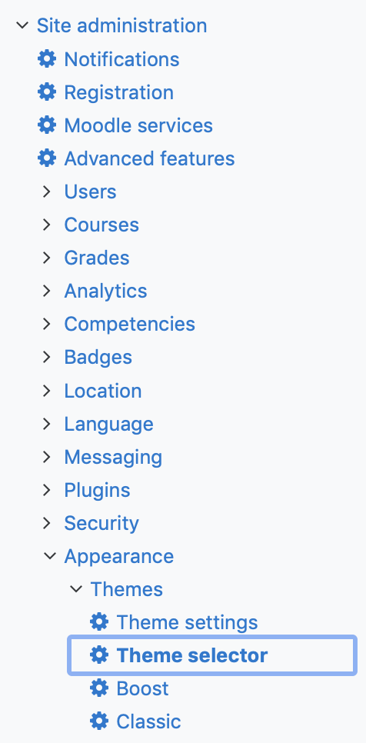
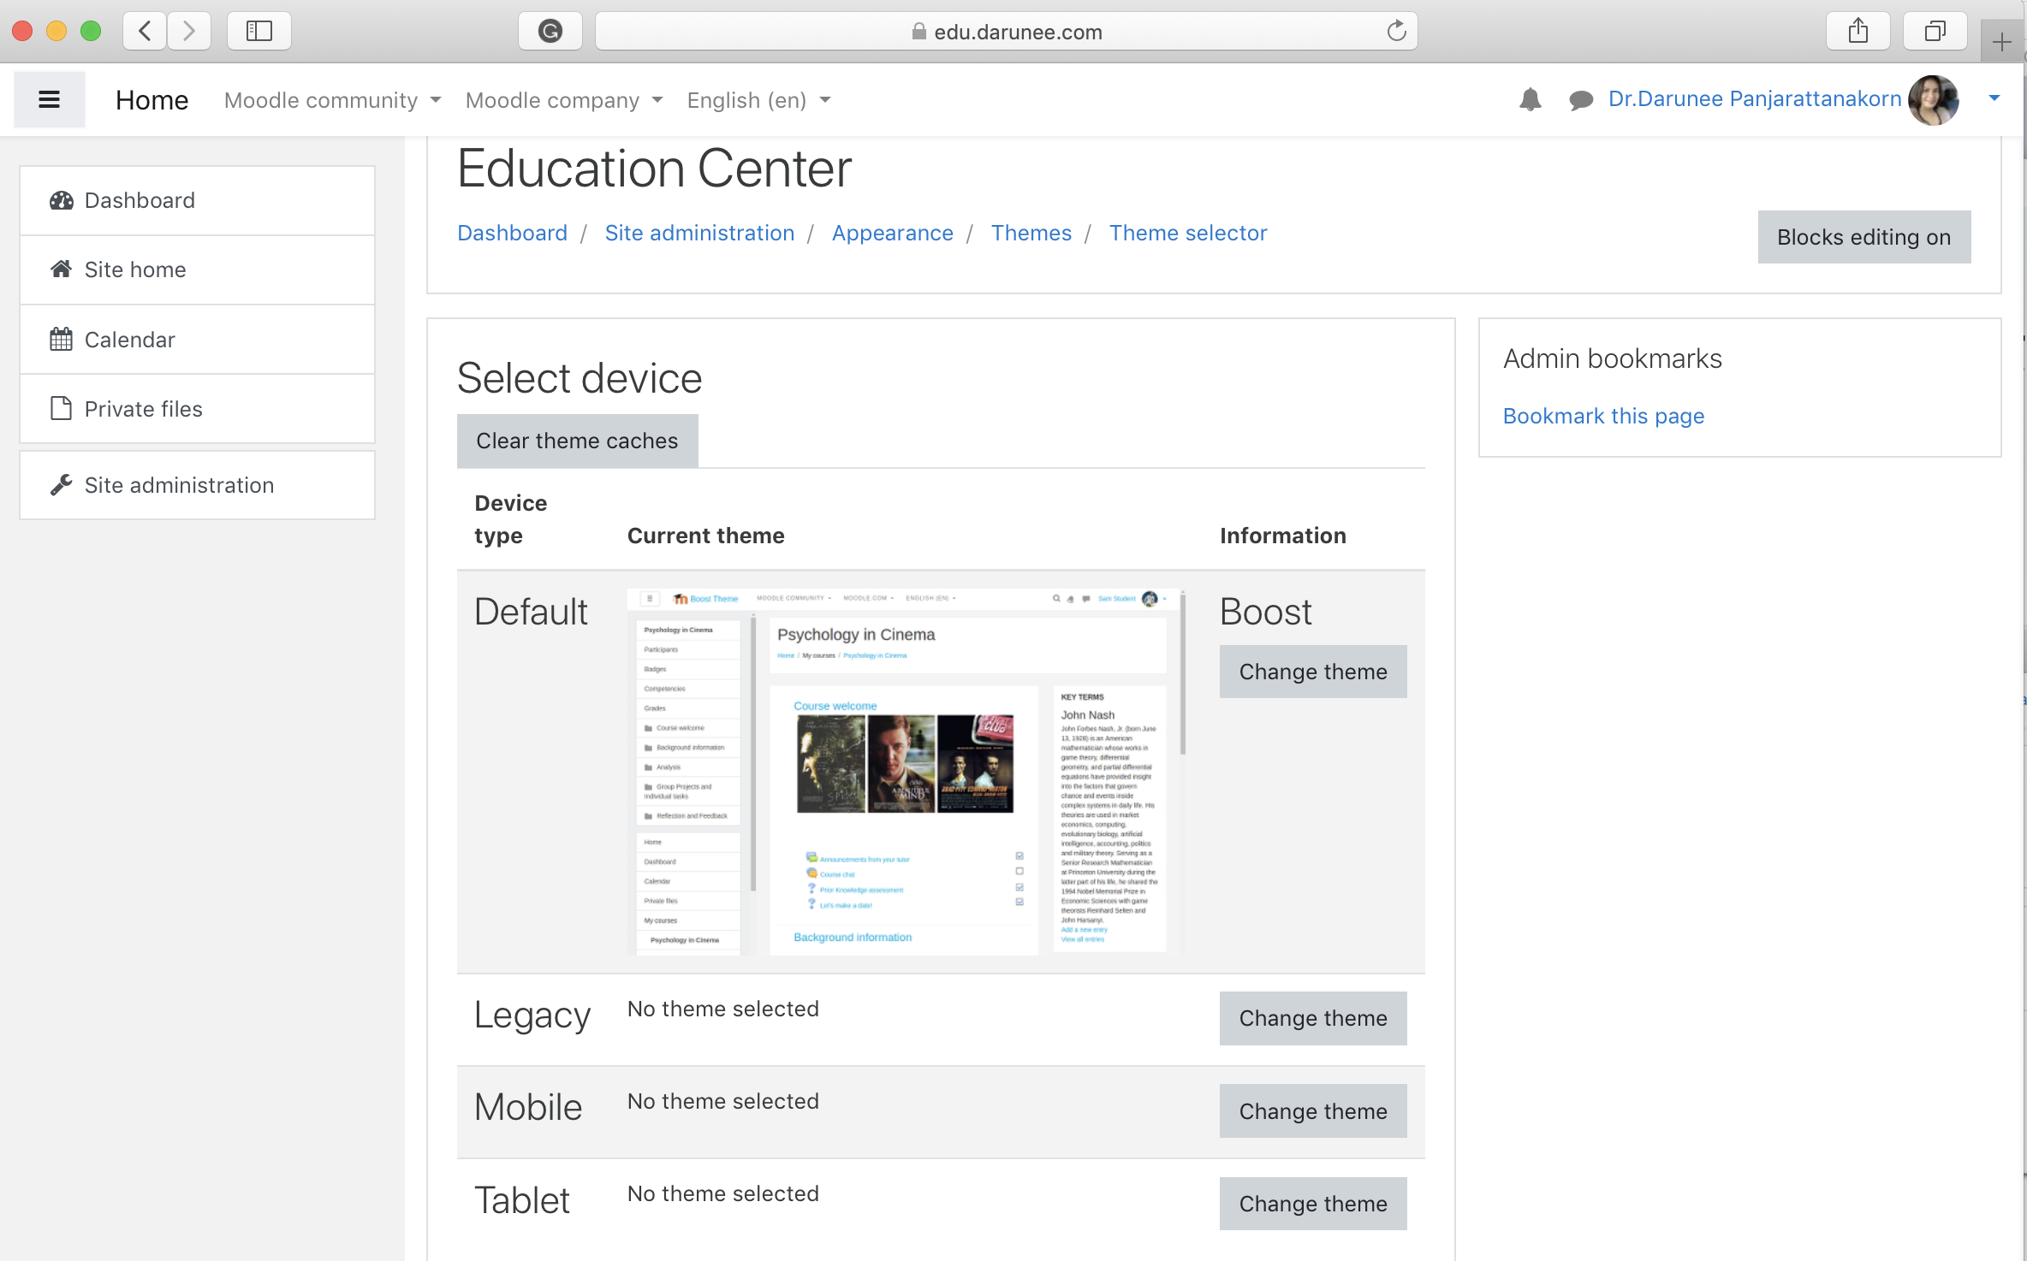
การเปลี่ยนแปลงฉากหลังเว็บไซต์ที่มีในระบบ (Default Themes)
1. ทำการล็อกอินเข้าระบบในฐานะผู้ดูแลระบบ (Admin)
2. คลิกที่เมนู Site administration > Appearance > Themes
3. คลิกที่รายการ Theme selector
4. เลือกชนิดอุปกรที่ต้องการเปลี่ยนฉากหลัง
5. ทดสอบคลิกฉากหลังที่ Default โดยคลิกที่ปุ่ม Change theme
4
3
5
อุปกรณ์ | คำอธิบาย
Default | ฉากหลังมาตรฐานสำหรับผู้ใช้งาน Desktop, Laptop
Legacy | ฉากหลังสำหรับผู้ใช้งานเว็บเบราเซอร์รุ่นเก่า
Mobile | ฉากหลังสำหรับผู้ใช้งานทาง Smart Phone, iPhone
Tablet | ฉากหลังสำหรับผู้ใช้งานผ่านทาง Tablets, ipad

Slide 3
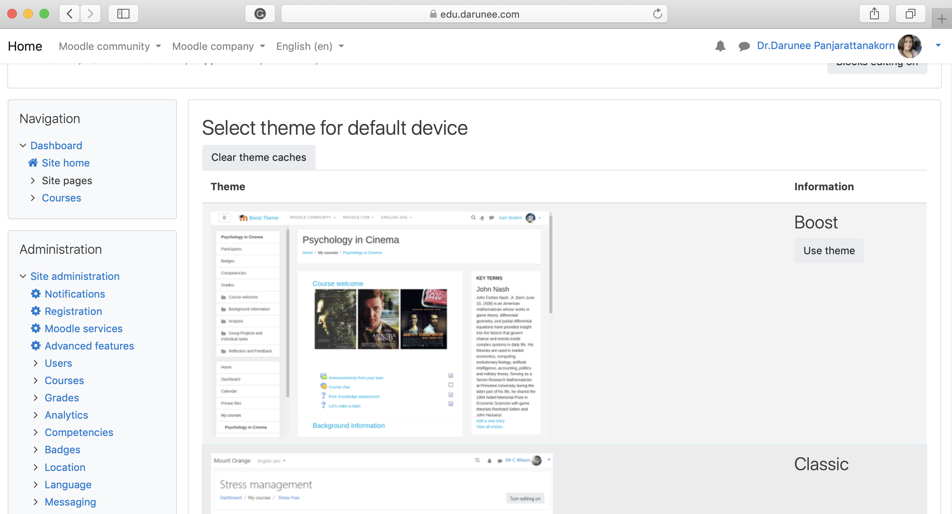
การเปลี่ยนแปลงฉากหลังเว็บไซต์ที่มีในระบบ (Default Themes) (ต่อ)
6. เลื่อนดูฉากหลังที่ต้องการแล้วคลิกเลือก User theme เพื่อเลือกใช้งาน
6
4

Slide 4
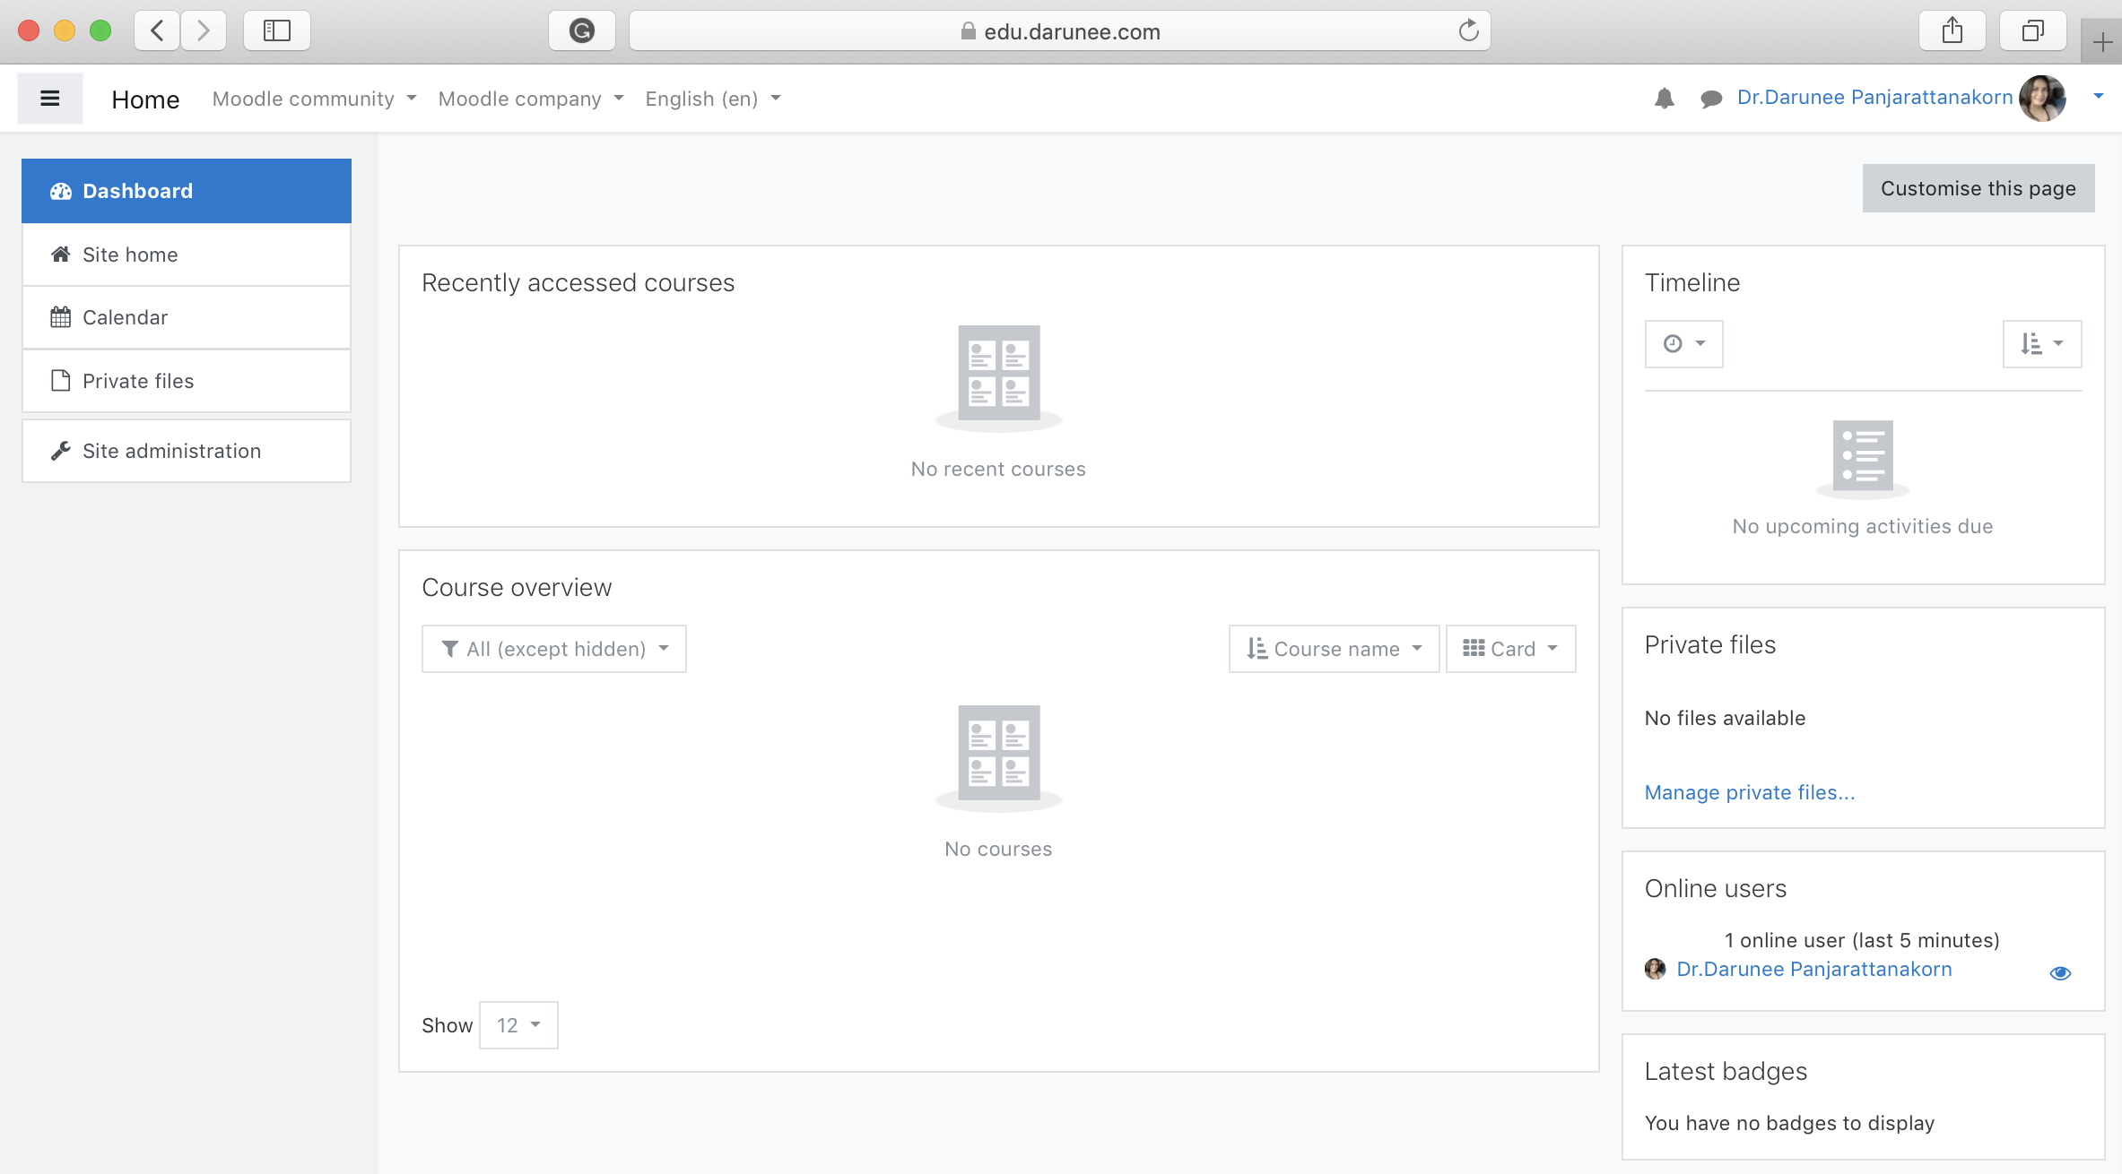
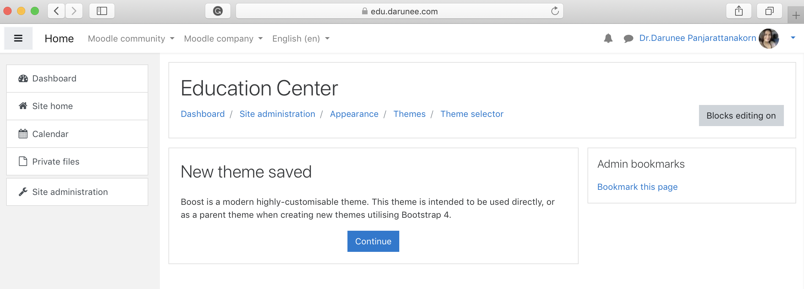
การเปลี่ยนแปลงฉากหลังเว็บไซต์ที่มีในระบบ (Default Themes) (ต่อ)
7. โปรแกรมแสดงรายละเอียดของผู้จัดทำฉากหลัง ให้คลิกที่ปุ่ม Continue เพื่อยอมรับการเปลี่ยนแปลง
8. คลิกที่ปุ่ม Home เพื่อแสดงฉากหลัง (Theme) ที่เปลี่ยนแปลง
8
7

Slide 5
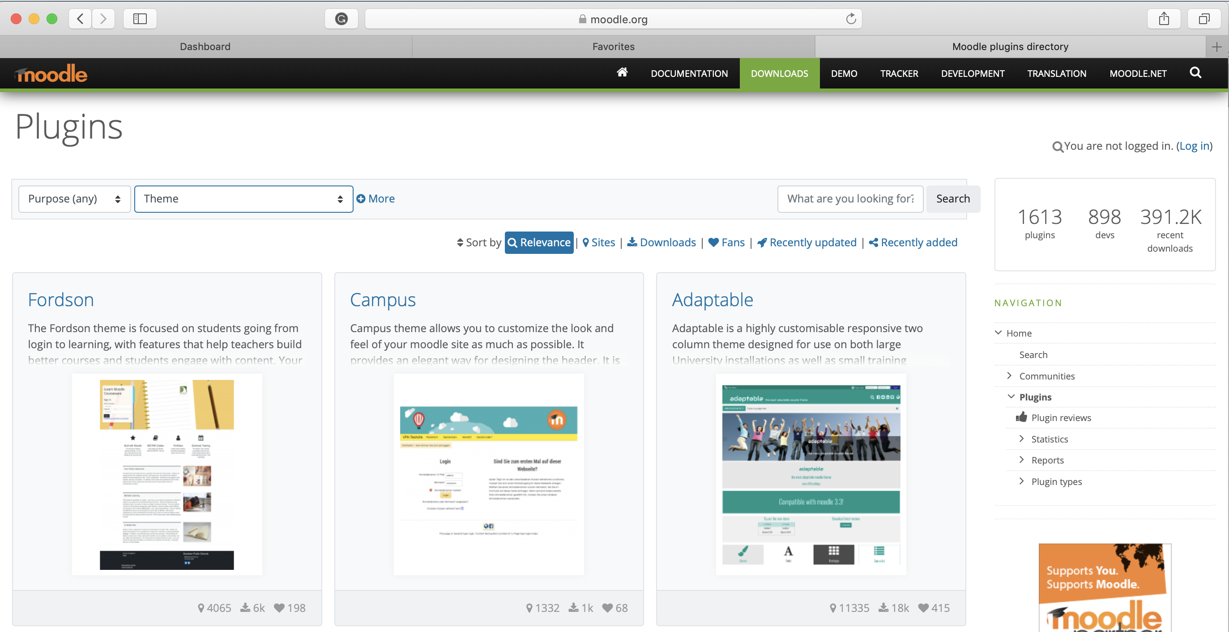
การเปลี่ยนแปลงฉากหลังเว็บไซต์ภายนอกระบบ
จะเห็นได้ว่าฉากหลัง ที่มีอยู่ไหนระบอบ Moodle หลังจากติดตั้งเสร็จ เป็นฉากหลังที่มีสีพื้นธรรมดา หากต้องการฉากหลังสวยๆ สามารถดาวน์โหลดได้จากเว็บไซต์ทั่วไป ซึ่งในปัจจุบันมีให้เลือกใช้งานจำนวนมาก ตัวอย่างเว็บไซต์สำหรับดาวน์โหลดฉากหลังเว็บโปรแกรม Moodle เช่น https://moodle.org/plugins/?q=type:theme หรือจะค้นหาจากเว็บไซต์ google.co.th โดยใช้คีเวิร์ดว่า “moodle themes download”
เว็บไซต์ https://moodle.org/plugins/?q=type:theme

Slide 6
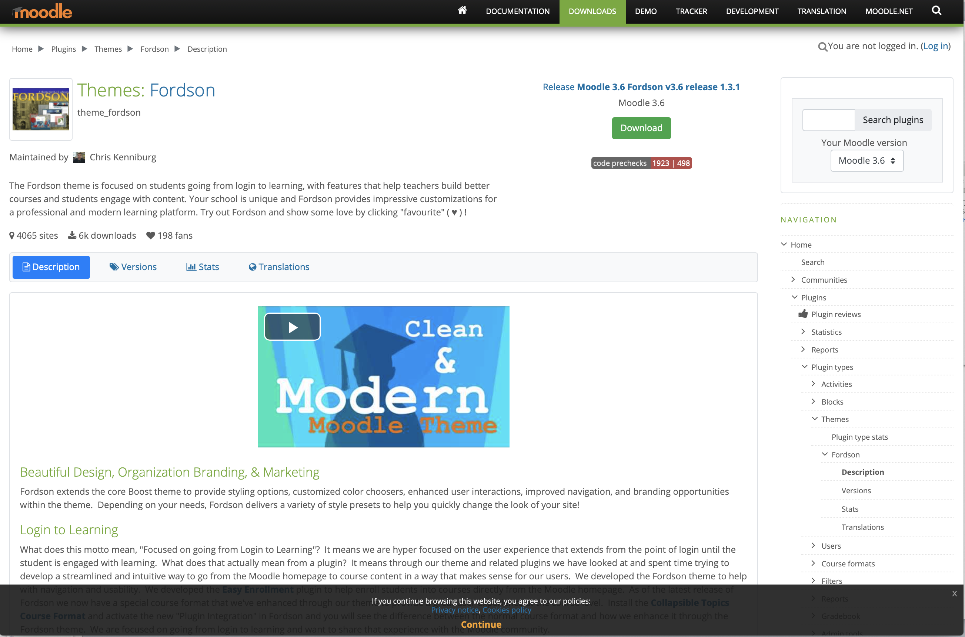
การเปลี่ยนแปลงฉากหลังเว็บไซต์ภายนอกระบบ (ต่อ)
ในที่เลือกดาวน์โหลดฉากหลัง Theme โดยมีขั้นตอนดังนี้
1. คลิกที่ฉากหลังที่ต้องการดาวน์โหลดมาเก็บในเครื่อง
2. จะปราฏหน้าต่างรายละเอียดคุณสมบัติของฉากหลัง เลือก Version ของ Moodle ที่ใช้
3. คลิกที่ Download หากไฟลที่ได้เป็นโฟล์เดอร์ที่ไม่ได้บีบอัดมา ให้ทำการบีบอัดไฟล์ ก่อนการติดตั้ง
3
2
1

Slide 7
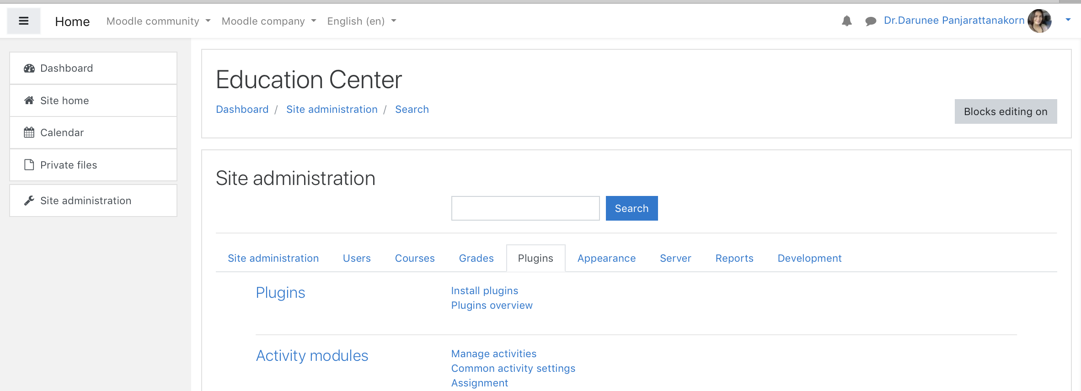
การเปลี่ยนแปลงฉากหลังเว็บไซต์ภายนอกระบบ (ต่อ)
ขั้นตอนติดตั้ง Theme จากภายนอก
1. ดาวน์โหลดฉากหลังมาเก็บในเครื่องของผู้ใช้
2. ทำการล็อกอินเข้าระบบในฐานะ (Admin)
3. คลิกที่เมนู Site administration > Plugins > Install plugins
3

Slide 8
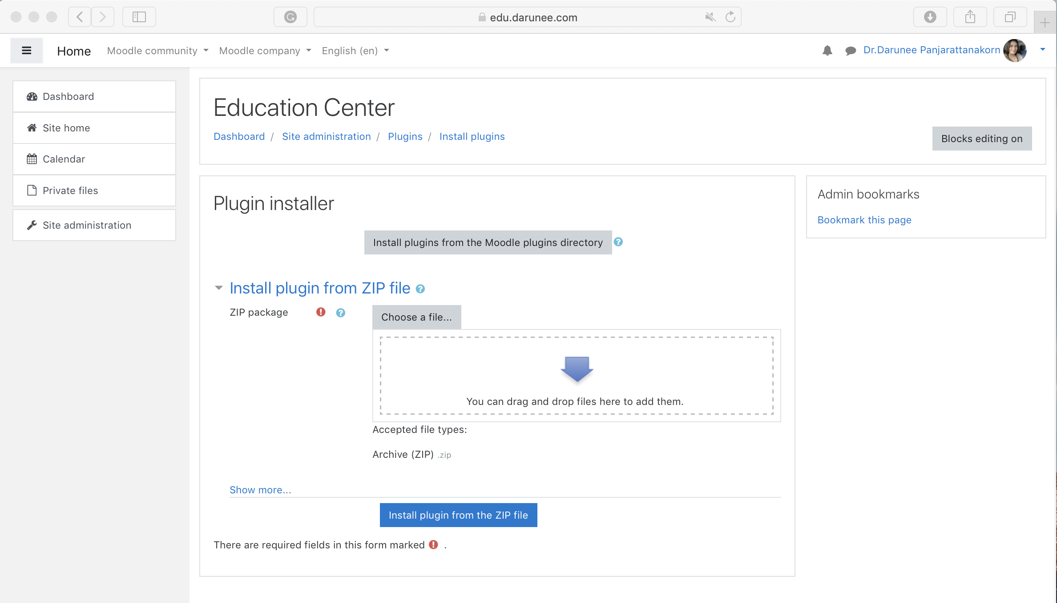
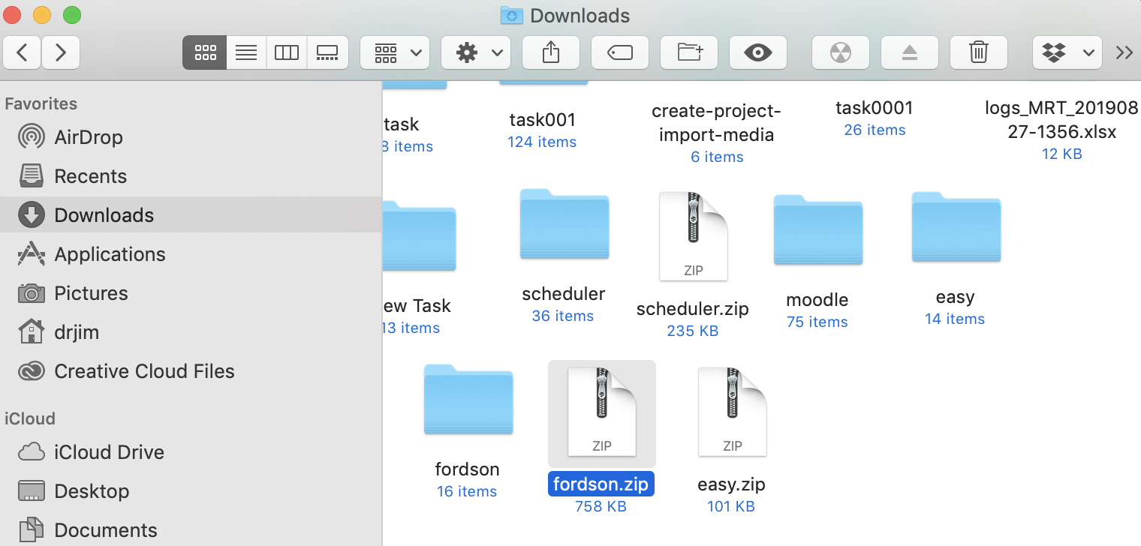
การเปลี่ยนแปลงฉากหลังเว็บไซต์ภายนอกระบบ (ต่อ)
4. ลากไฟล์จากแหล่งที่เก็บมาวางไว้ในช่องให้วางไฟล์ (ต้องไฟล์ Zip เท่านั้น หากเป็นโฟลเดอร์มาให้ทำการบีบอัดเป็นไฟล์ Zip ก่อน)
5. คลิกที่ปุ่ม Install add-on from ZIP file
Fordson.Zip
5
4

Slide 9
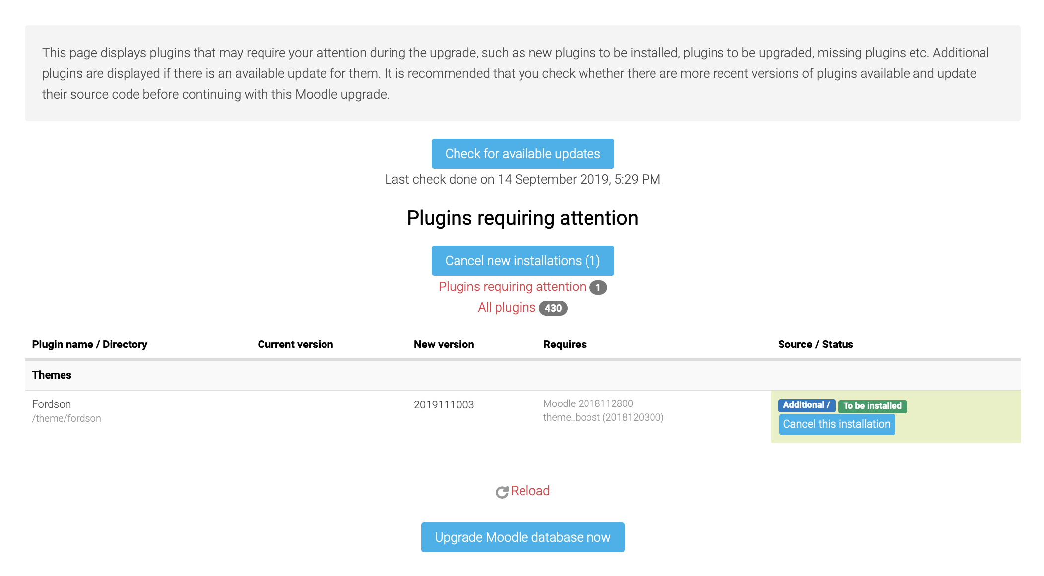
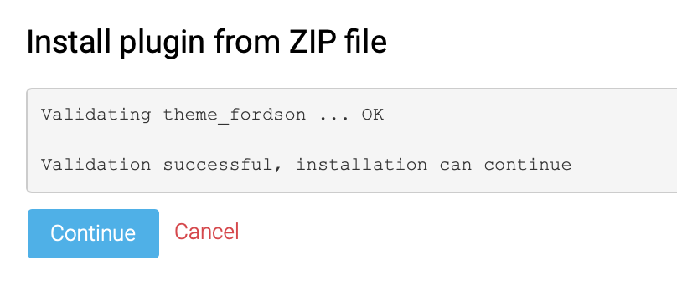
การเปลี่ยนแปลงฉากหลังเว็บไซต์ภายนอกระบบ (ต่อ)
6. ระบบจะรายงานสถานะการติดตั้งฉากหลัง แล้วคลิกที่ปุ่ม Continue
7. คลิกที่ปุ่ม Upgrade Moodle database now เพื่อเพิ่มข้อมูลลงฐานข้อมูล
6
7

Slide 10
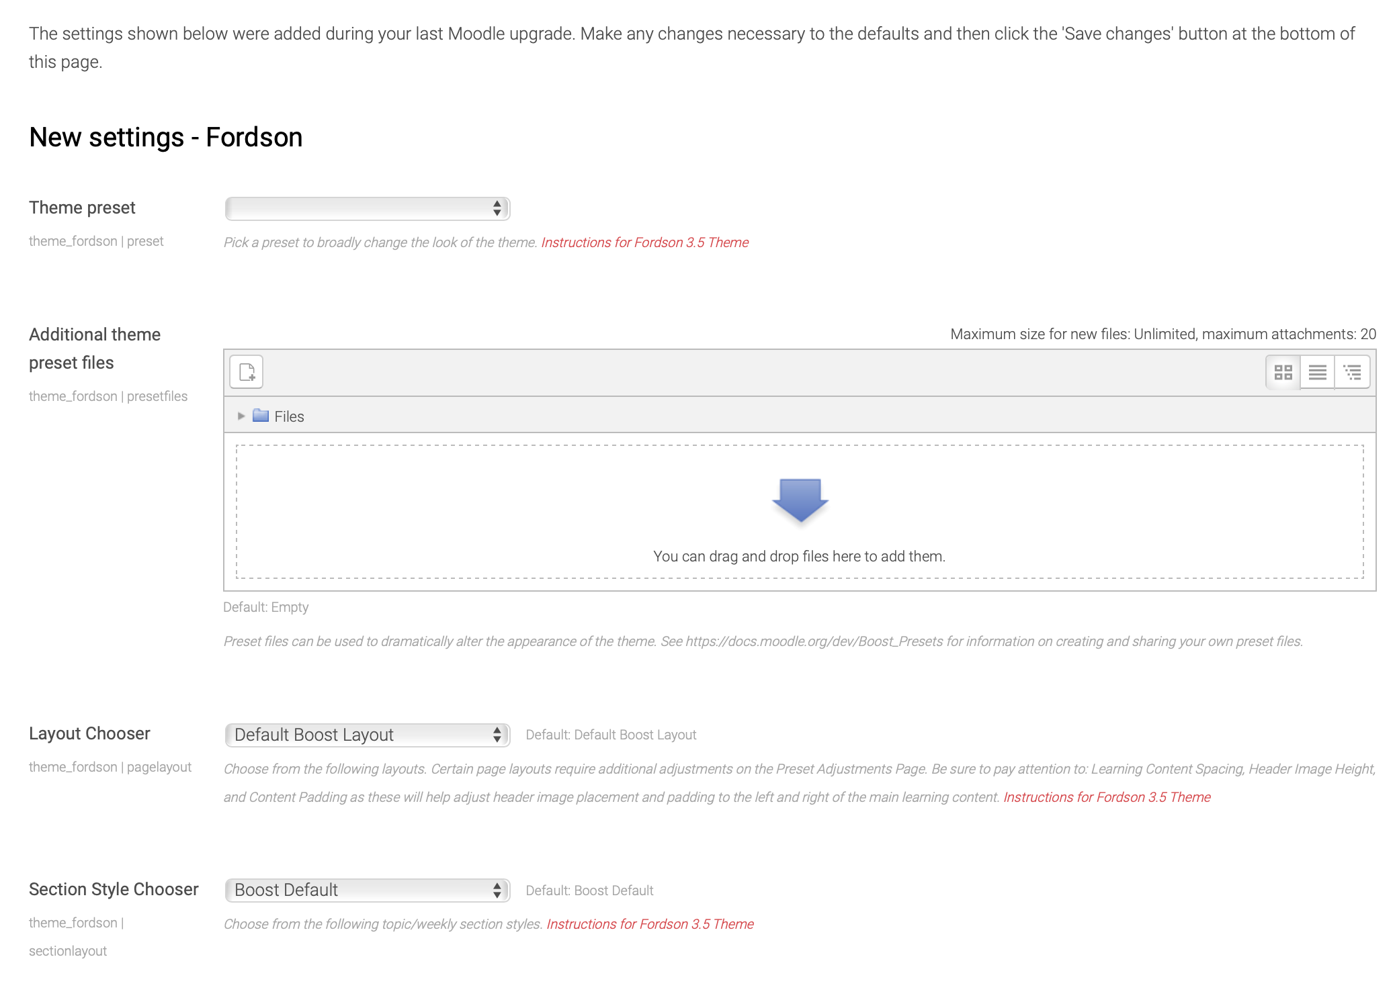
การเปลี่ยนแปลงฉากหลังเว็บไซต์ภายนอกระบบ (ต่อ)
8. ระบบแสดงข้อความว่าติดตั้งเสร็จเรียบร้อยแล้ว (Success) แล้วคลิกที่ปุ่ม Continue
9. จะปรากฎรายละเอดียดให้ตั้งค่าฉากหลัง เสร็จแล้วคลิกที่ปุ่ม Save changes
9
8

Slide 11
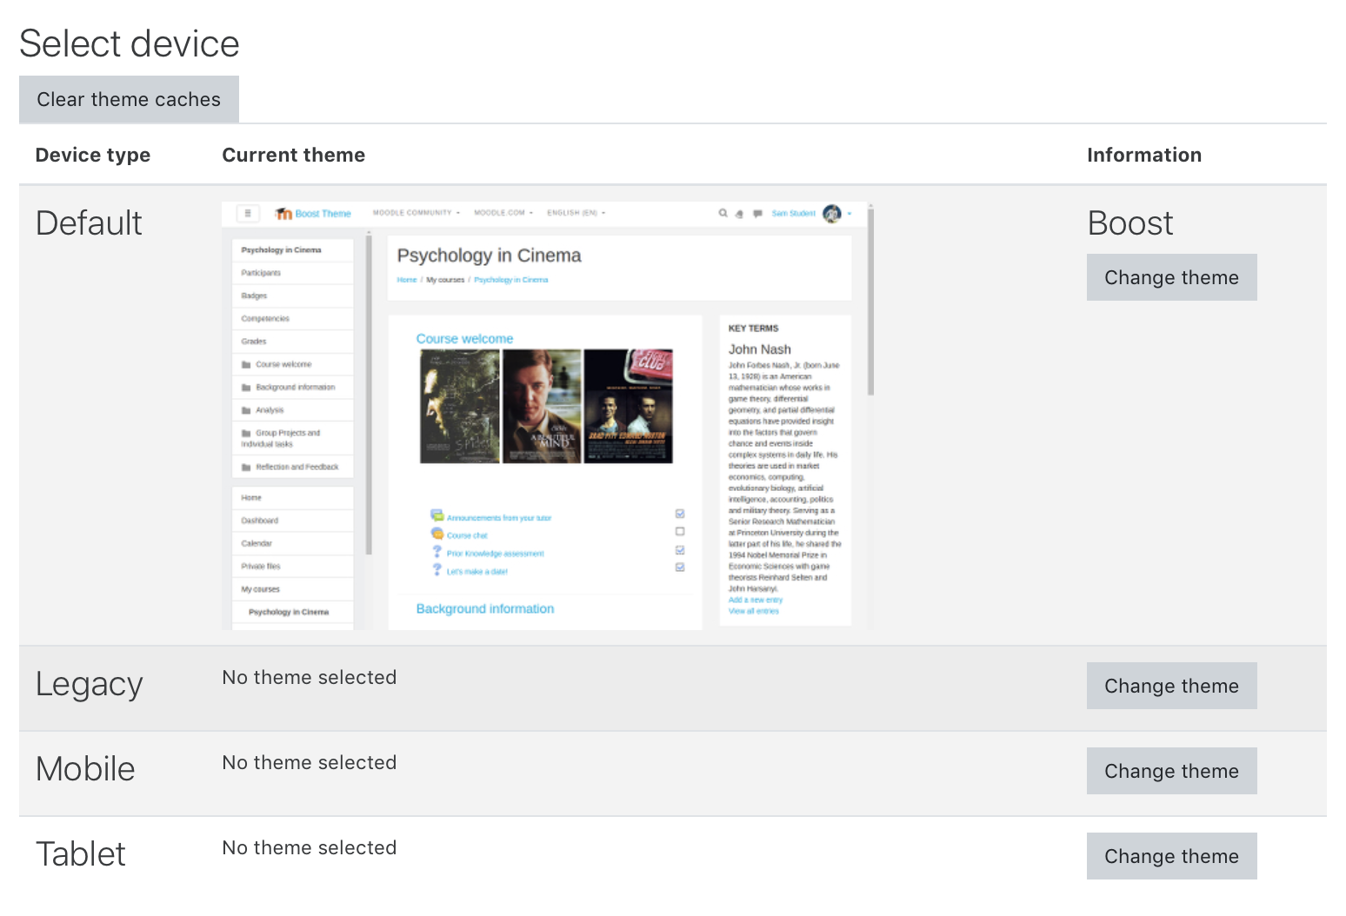
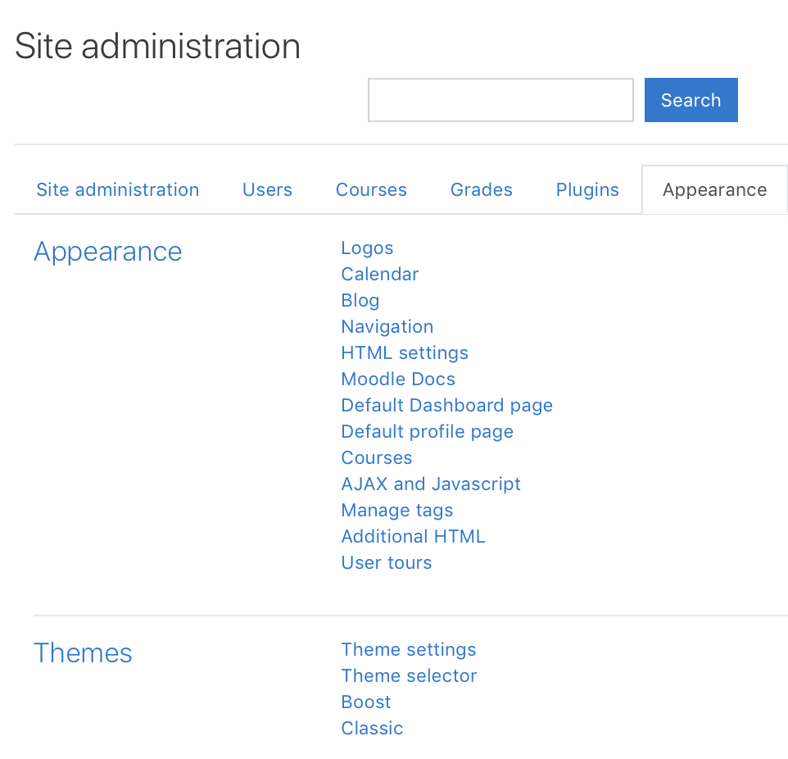
การเปลี่ยนแปลงฉากหลังเว็บไซต์ภายนอกระบบ (ต่อ)
10. ทดสอบเปลี่ยนฉากหลังโดยคลิกที่เมนู Site administration > Appearance > Themes คลิกที่รายการ Theme selector
11. คลิกที่ปุ่ม Change theme
11
10

Slide 12
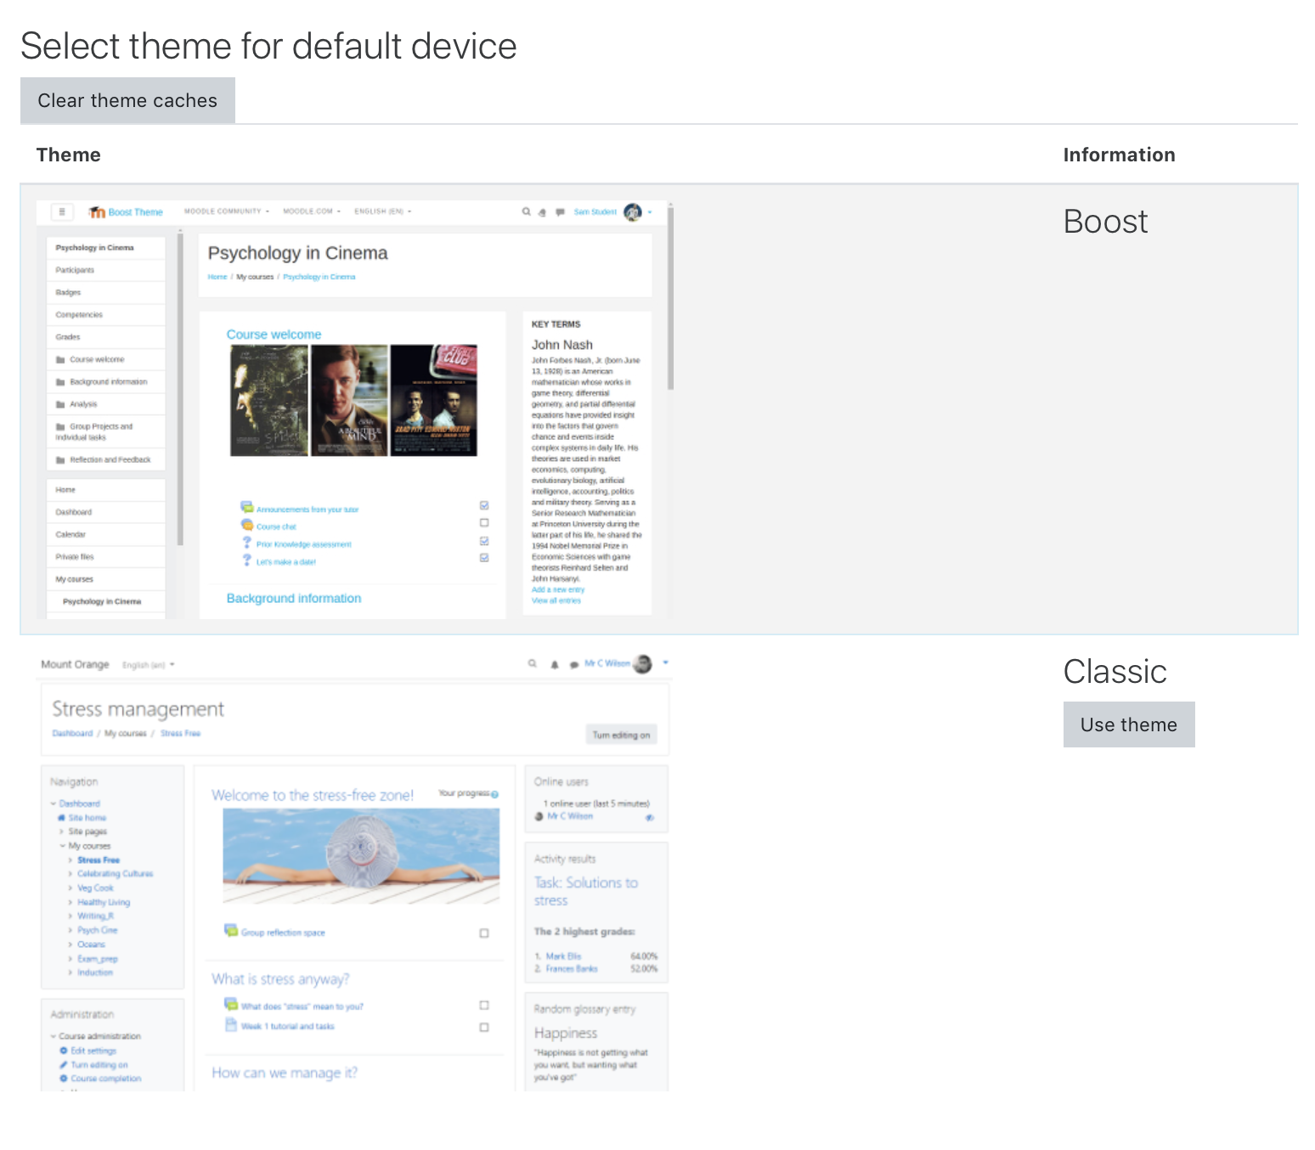
การเปลี่ยนแปลงฉากหลังเว็บไซต์ภายนอกระบบ (ต่อ)
12. เลื่อนดูฉากหลังใหม่ที่เพิ่มเข้ามา เสร็จแล้วคลิกที่ปุ่ม Use theme
13. คลิกที่ปุ่ม Home เพื่อดูการเปลี่ยนแปลง
Fordson
12

Slide 13
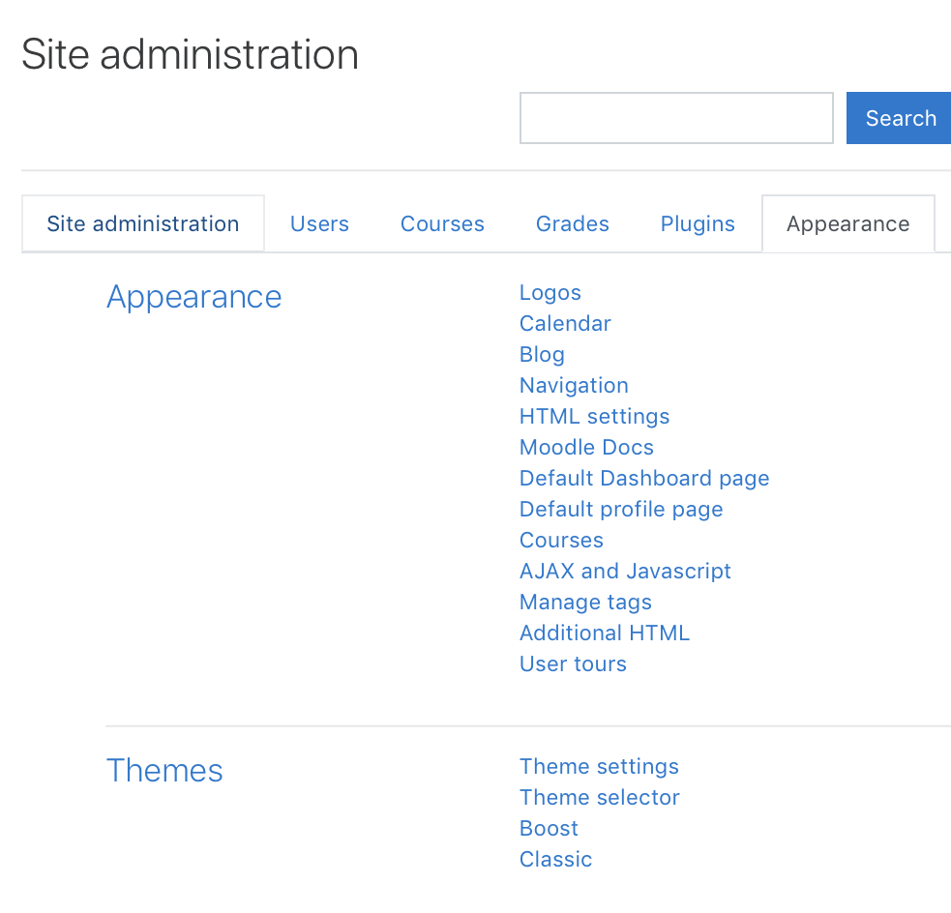
การตั้งค่ารูปแบบฉากหลังเว็บไซต์ (Theme settings)
1. ทำการล็อกอินเข้าระบบในฐานะผู้ดูแลระบบ (Admin)
2. คลิกที่เมนู Site administration > Appearance > Themes
3. คลิกเลือกที่ Theme settings
รายการ | คำอธิบาย
Theme list | รายการรูปแบบฉากหลังเว็บไซต์
Theme designer mode | ต้องการเปิดหมดสำหรับการออกแบบหรือไม่ ค่าปกติเป็น No
Allow user themes | อนุญาตสมาชิกสามารถเปลี่ยนฉากหลังเว็บไซต์ ค่าปกติเป็น No
Allow course themes | อนุญาตให้เปลี่ยนฉากหลังแต่ละหลักสูตรได้ ค่าปกติเป็น No
Allow category themes | อนุญาตให้เปลี่ยนฉากหลังแต่ละประเภทได้ ค่าปกติเป็น No
Allow cohort themes | อนุญาตให้เปลี่ยนฉากหลังแต่ละกลุ่มได้ ค่าปกติเป็น No
Allow theme changes in the URL | เปลี่ยนฉากพื้นหลังโดยการอ้างอิงที่อยู่ ค่าปกติเป็น No
Allow users to hide blocks | อนุญาตให้สมาชิกสามารถซ่อน/แสดงบล็อก ที่ไม่ต้องการได้ ค่าปกติเป็น Yes
Custom menu items | เพิ่มเติมรายการเมนูหน้าแรก (Top menu)
User menu items | ต้องการเปิดหมดสำหรับการออกแบบหรือไม่ ค่าปกติเป็น No
Enable device detection | เปิดใช้งานการตรวจสอบอุปกรณ์ โทรศัพท์มือถือ สมาร์ทโฟน แท็บเล็ตหรืออุปกรณ์เข้าใช้ งานอื่นๆ เช่น เดสก์ท็อปพีซี
Device detection regular expressions | กำหนดการตรวจสอบอุปกรณ์เพิ่มเติม ค่าปกติยังไม่กำหนด
3

Slide 14
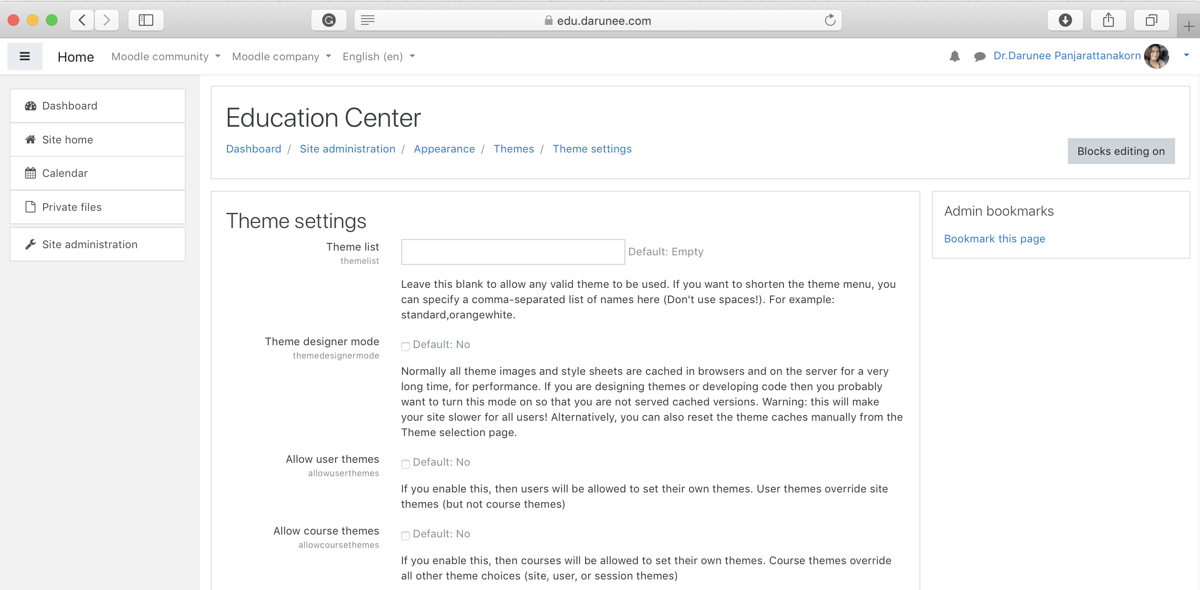
การตั้งค่ารูปแบบฉากหลังเว็บไซต์ (Theme settings) (ต่อ)
4. ระบบแสดงหน้าต่าง Theme settings
5. ทำการกำหนดรายละเอียดการแสดงผลฉากหลัง เว็บที่ต้องการ เสร็จแล้วให้คลิกที่ปุ่ม Save changes

Slide 15
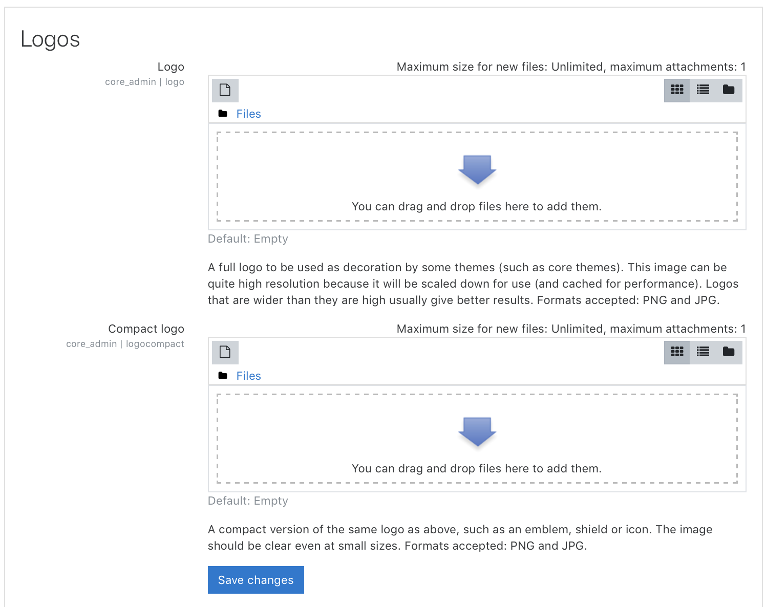
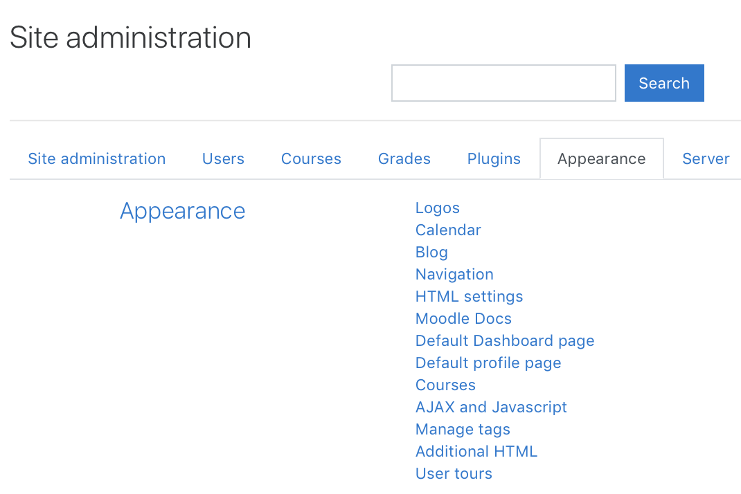
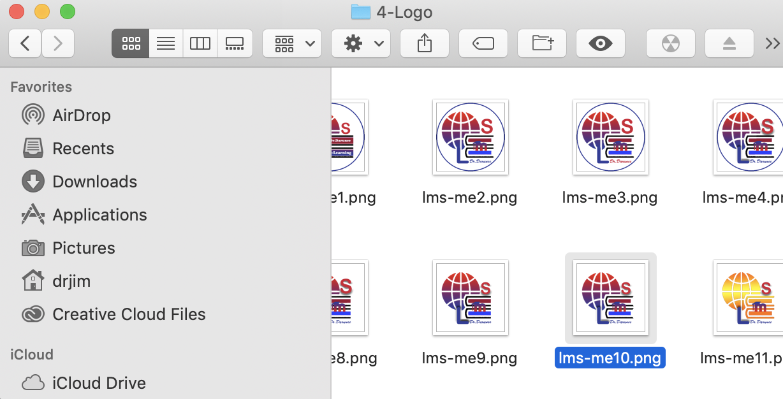
การเปลี่ยนโลโกและรูปภาพในฉากหลัง
ในกรณีที่ต้องการเปลี่ยนแปลงรูปภาพ หรือสีสันบนฉากหลังเว็บไซต์ ทำได้โดยวิธีการเปลี่ยนแปลงภาพโลโก้ และรายละเอียดหน้าแรก โดยมีขั้นตอนการเปลี่ยนดังนี้
1. เตรียมไฟล์ภาพโลโก้ของหน่วยงาน
2. ล็อกอินเข้าระบบในฐานะผู้ดูแลระบบ (Admin)
3. คลิกที่เมนู Site administration > Appearance > Logos
4. คลิกอัปโหลดรูปภาพ หรือทำการเลือกรูปภาพแล้วทำการแดรกเม้าส์มาใส่ในส่วนของโลโก้
4
3

Slide 16
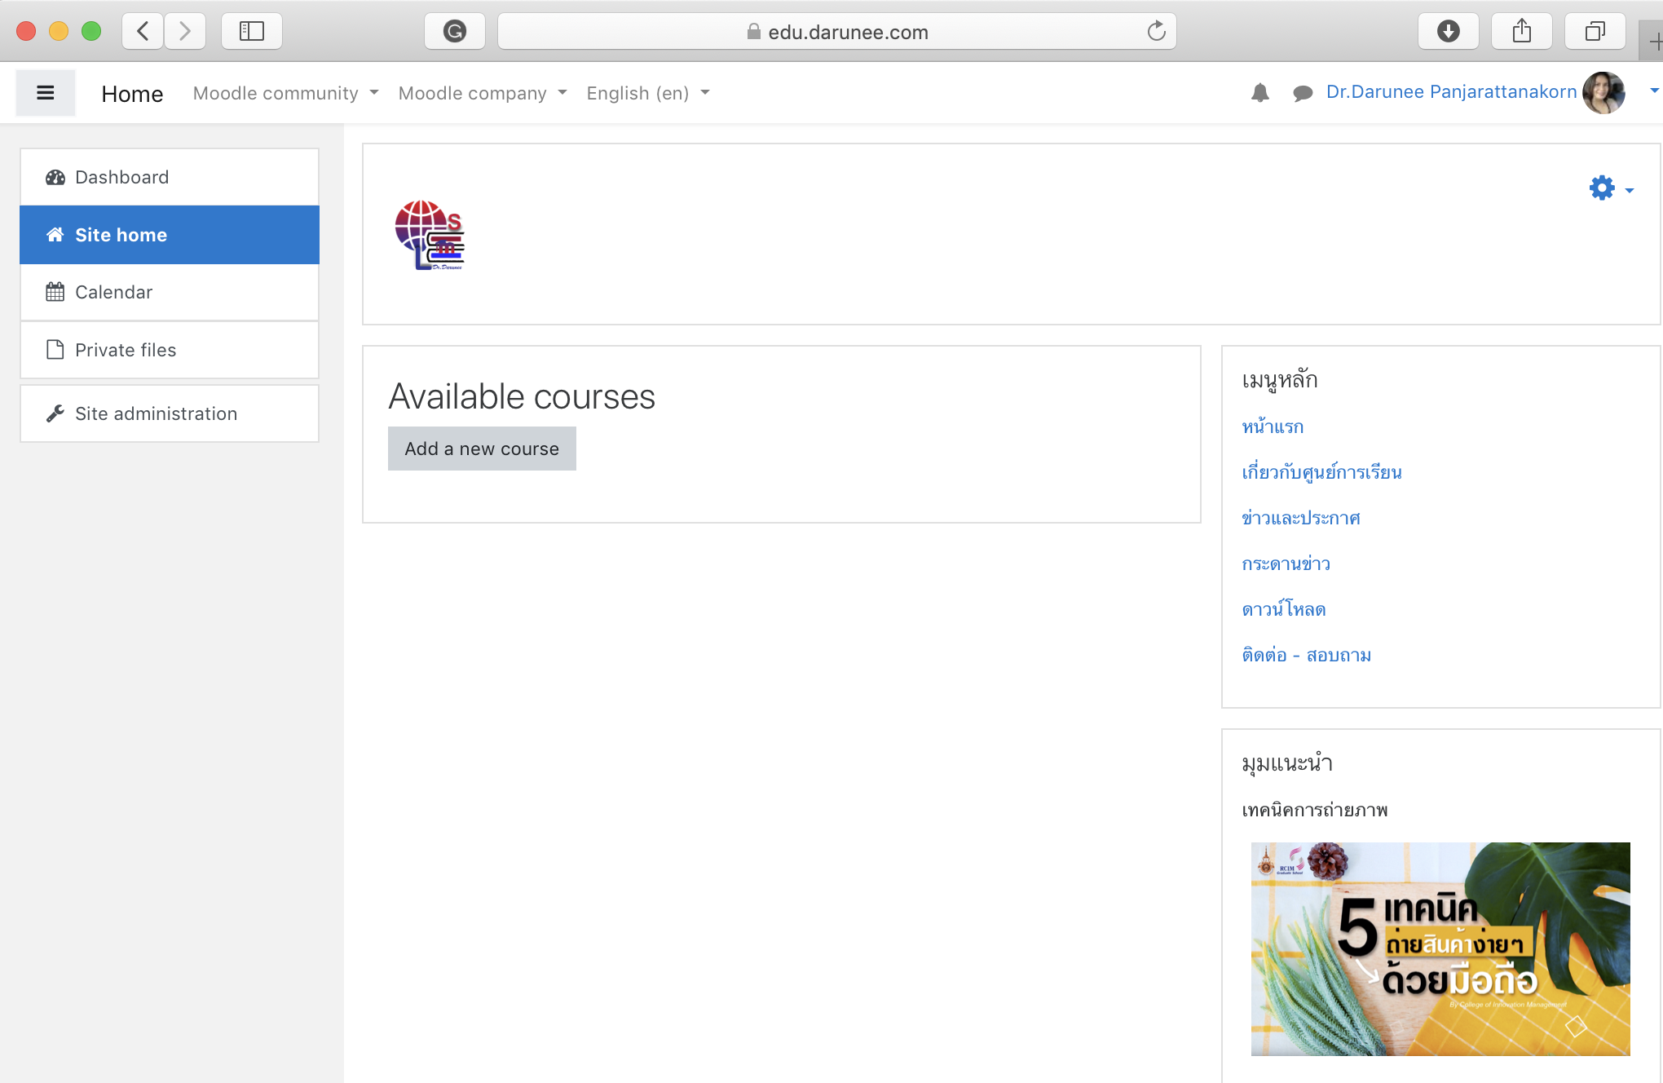
การเปลี่ยนโลโกและรูปภาพในฉากหลัง (ต่อ)
5. คลิกที่ปุ่ม Save changes
6. แสดงภาพโลโก้ที่เพิ่มเสร็จเรียบร้อยแล้ว
6

